Slide 1


全粒粉を使った濃い色のイギリスパン、糖質抑えめで
食物繊維やビタミンB、ミネラルが豊富です。
キメが粗く、バターや砂糖をあまり加えていない為
あっさり、さっくり、香ばしいのが特徴。
カリカリトーストにたっぷりバターをのせて卵やベーコンといっしょに
朝食にピッタリのパンです。
保存料やイースト、乳化剤が無添加で天然酵母使用
だから小麦そのものの味が感じられます。
もっちりと噛みごたえのある食感、噛むほどに味が出るから
毎日食べても飽きない。
だから主食にできる安心安全なパンです。
全粒粉
ブラウンブレッド
国産小麦100％、無添加生地、天然酵母
ホワイトブレッド
330円
330円
全粒粉を使った濃い色のイギリスパン、糖質抑えめで
食物繊維やビタミンB、ミネラルが豊富です。
キメが粗く、バターや砂糖をあまり加えていない為
あっさり、さっくり、香ばしいのが特徴。
カリカリトーストにたっぷりバターをのせて卵やベーコンといっしょに
朝食にピッタリのパンです。
保存料やイースト、乳化剤が無添加で天然酵母使用
だから小麦そのものの味が感じられます。
もっちりと噛みごたえのある食感、噛むほどに味が出るから
毎日食べても飽きない。
だから主食にできる安心安全なパンです。
全粒粉
ブラウンブレッド
国産小麦100％、無添加生地、天然酵母
ホワイトブレッド
330円
330円
全粒粉を使った濃い色のイギリスパン、糖質抑えめで
食物繊維やビタミンB、ミネラルが豊富です。
キメが粗く、バターや砂糖をあまり加えていない為
あっさり、さっくり、香ばしいのが特徴。
カリカリトーストにたっぷりバターをのせて卵やベーコンといっしょに
朝食にピッタリのパンです。
保存料やイースト、乳化剤が無添加で天然酵母使用
だから小麦そのものの味が感じられます。
もっちりと噛みごたえのある食感、噛むほどに味が出るから
毎日食べても飽きない。
だから主食にできる安心安全なパンです。
全粒粉
ブラウンブレッド
国産小麦100％、無添加生地、天然酵母
ホワイトブレッド
330円
330円
全粒粉を使った濃い色のイギリスパン、糖質抑えめで
食物繊維やビタミンB、ミネラルが豊富です。
キメが粗く、バターや砂糖をあまり加えていない為
あっさり、さっくり、香ばしいのが特徴。
カリカリトーストにたっぷりバターをのせて卵やベーコンといっしょに
朝食にピッタリのパンです。
保存料やイースト、乳化剤が無添加で天然酵母使用
だから小麦そのものの味が感じられます。
もっちりと噛みごたえのある食感、噛むほどに味が出るから
毎日食べても飽きない。
だから主食にできる安心安全なパンです。
全粒粉
ブラウンブレッド
国産小麦100％、無添加生地、天然酵母
ホワイトブレッド
330円
330円

Slide 2
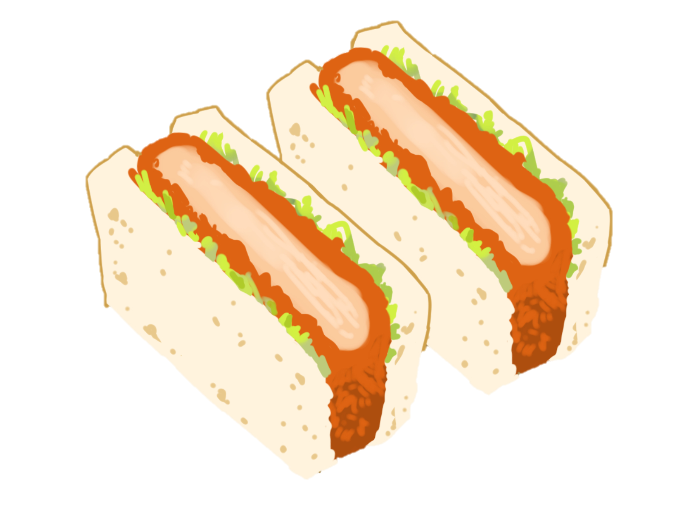
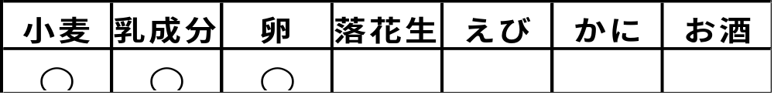
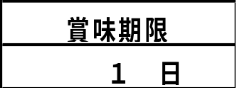
自家製ソースの
ソースカツサンド
自家製ソースの
ソースカツサンド
揚げたてトンカツとたっぷりの千切りキャベツに自家製ソースを
かけた厚切りカツサンドです。
パンは国産小麦100％、無添加生地、天然酵母の
全粒粉ブラウンブレッドを使っています。
330円
自家製ソースの
ソースカツサンド
自家製ソースの
ソースカツサンド
揚げたてトンカツとたっぷりの千切りキャベツに自家製ソースを
かけた厚切りカツサンドです。
パンは国産小麦100％、無添加生地、天然酵母の
全粒粉ブラウンブレッドを使っています。
330円

Slide 3
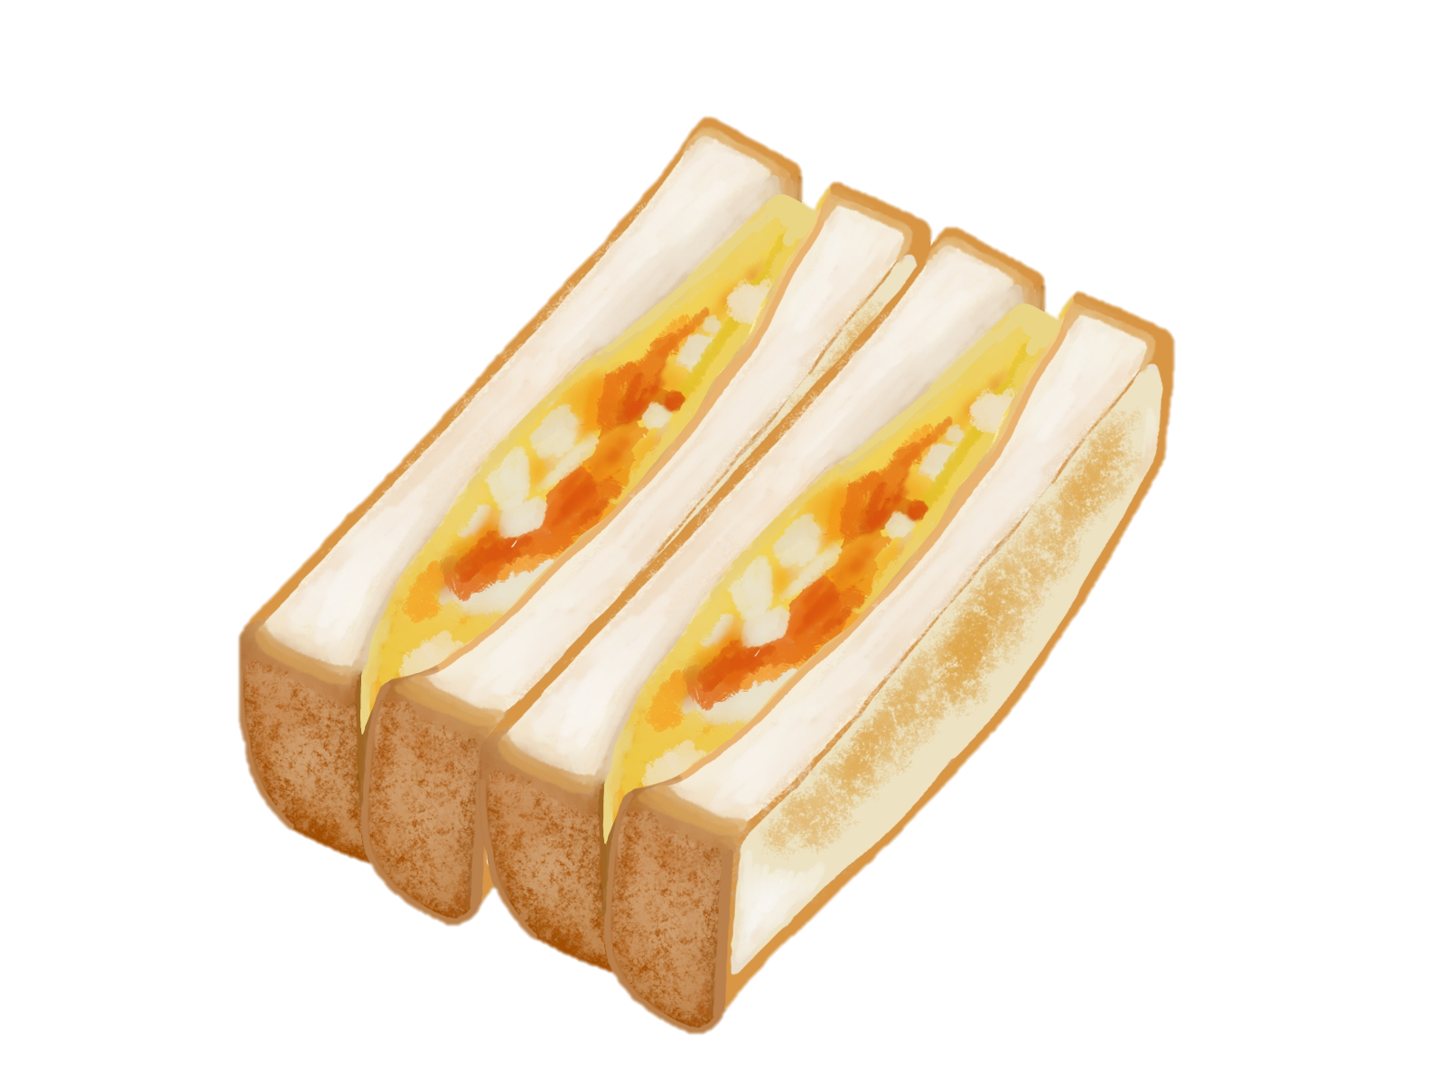
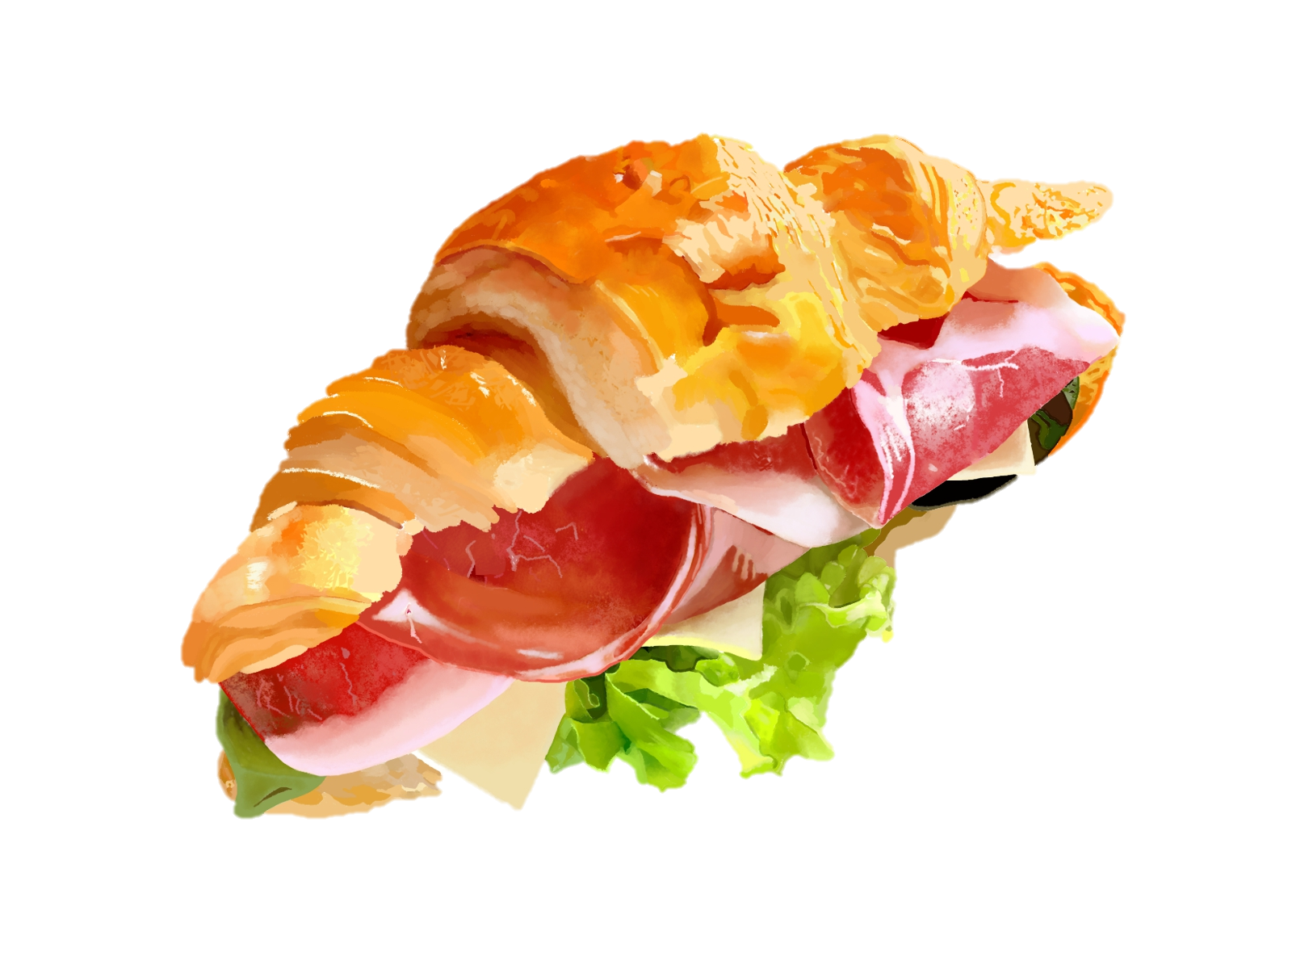
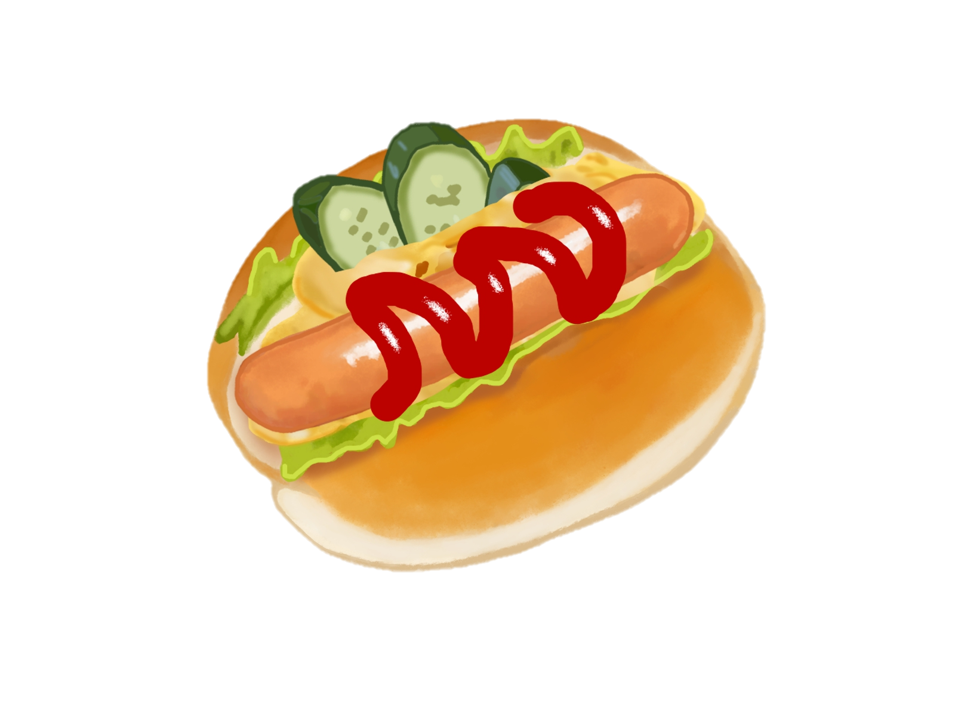
年に１回の人気企画
8月1日(木)～7日(水)
調理パンまつり
■パンは国産小麦100％、無添加生地、
天然酵母の全粒粉パンを使っています。
■フィリングは有機食材、無添加食材
地元食材を使って自家製調理しています。
■いずれも１日５０個限りの限定販売です。
売り切れ次第終了です。
ベイクショップ ブロート

